Slide 1

Vers un Office de Tourisme unique à l’échelle d’Annemasse Agglo et de la Communauté de Communes du Genevois
Les motivations et le projet

Slide 2
Introduction : le tourisme mondial est en expansion très forte
Plus d’un milliard de voyageurs internationaux chaque année
84 millions de visiteurs étrangers en France chaque année, leader mondial
En 2016 la croissance mondiale continue malgré tous les conflits et le terrorisme : + 4 à 5%
En France seule la région Ile de France semble vraiment affectée par le terrorisme avec une baisse sensible des visiteurs en 2016 : -20%
Le Genevois est inclus dans un « espace touristique international » favorable

Slide 3
Un contexte de regroupement des territoires touristiques
62% des EPCI ont déjà la compétence touristique, comme l’Agglo d’Annemasse et la CC de Saint-Julien et du Genevois
Le sentiment de territoire proche et le contexte économique des collectivités publiques locales étaient jusque là les premières motivations pour « travailler ensemble »
A présent, les destinations touristiques doivent « exister » dans des régions plus grandes, plus « lointaines », mais au leadership économique affirmé
Toutes les destinations se regroupent et se renforcent au niveau national et régional : lac d’Annecy, Vallée de Chamonix, Pays d’Evian…

Slide 4
Le regroupement des Offices de Tourisme
La loi NOTRe impose le regroupement des OT au niveau communautaire a minima le 1er janvier 2017
Les communes perdent la compétence « accueil et promotion du tourisme, dont la création d’Offices de Tourisme », sauf pour les stations classées de tourisme qui le souhaitent
Le nombre d’Offices de Tourisme en Haute-Savoie va passer rapidement de 60 à 30 : des pôles forts se constituent rapidement

Slide 5
A. RAPPEL : L’OFFRE DE VOTRE TERRITOIRE DANS CE CONTEXTE

Slide 6
1. Les lits touristiques : une offre d’hébergement totale cumulée significative

Slide 7
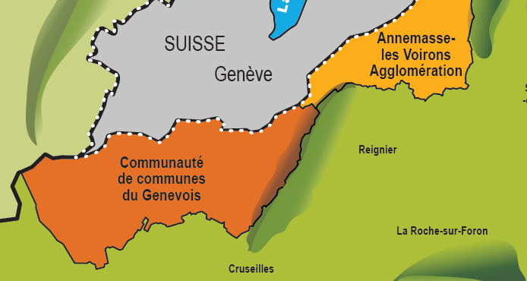
Votre vraie force : une offre hôtelière quantitative et complémentaire de l’offre genevoise
15 485 lits en 127 hôtels
3 074 lits en 26 hôtels et résidences
1 320 lits en 9 hôtels et résidences
Cumul :
4394 lits en 30 hôtels et résidences = 28 % des lits de Genève

Slide 8
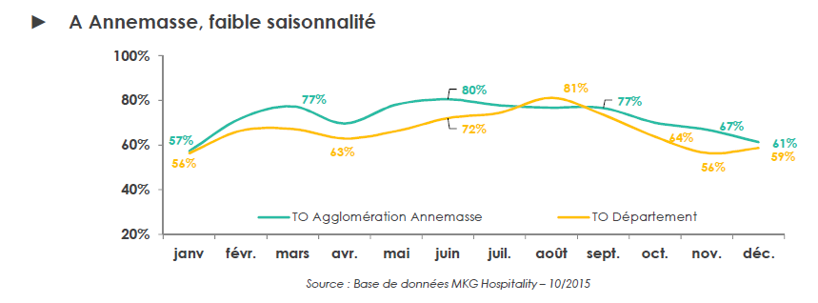
Une saisonnalité heureusement peu marquée dans les hébergements marchands majoritaires
Pas de variation notable au cours de l’année pour les hôtels : la saisonnalité qui « montre » le tourisme est quasiment absente
Hôtels et résidences Annemasse Agglo

Slide 9
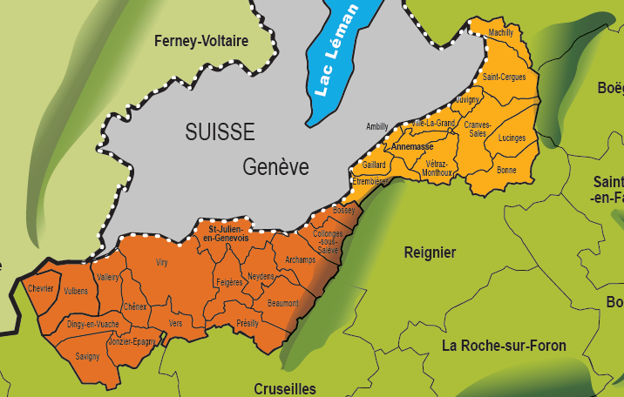
2. Culture : un territoire enrichi culturellement par les offres de ses voisins immédiats
Patrimoine historique
40 musées
Patrimoine historique
Château Rouge : 56 000
Villa du Parc : 5 000
Patrimoine historique
Maison du Salève : 14 000 (6000 scolaires)

Slide 10
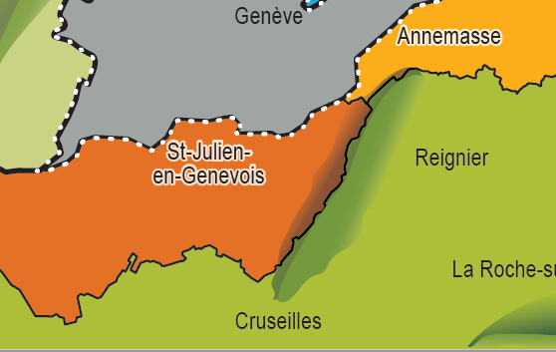
3. Evénements : une offre événementielle locale limitée mais des offres proches très larges
70 à 100 spectacles/semaine
Événements /expo
Couleurs d’Automne : 8 000
Toques et saveurs : environ 500
Guitare en Scène : 15 000
Blue Grass Festival : 12 000
Grandes Médiévales : 64 000

Slide 11
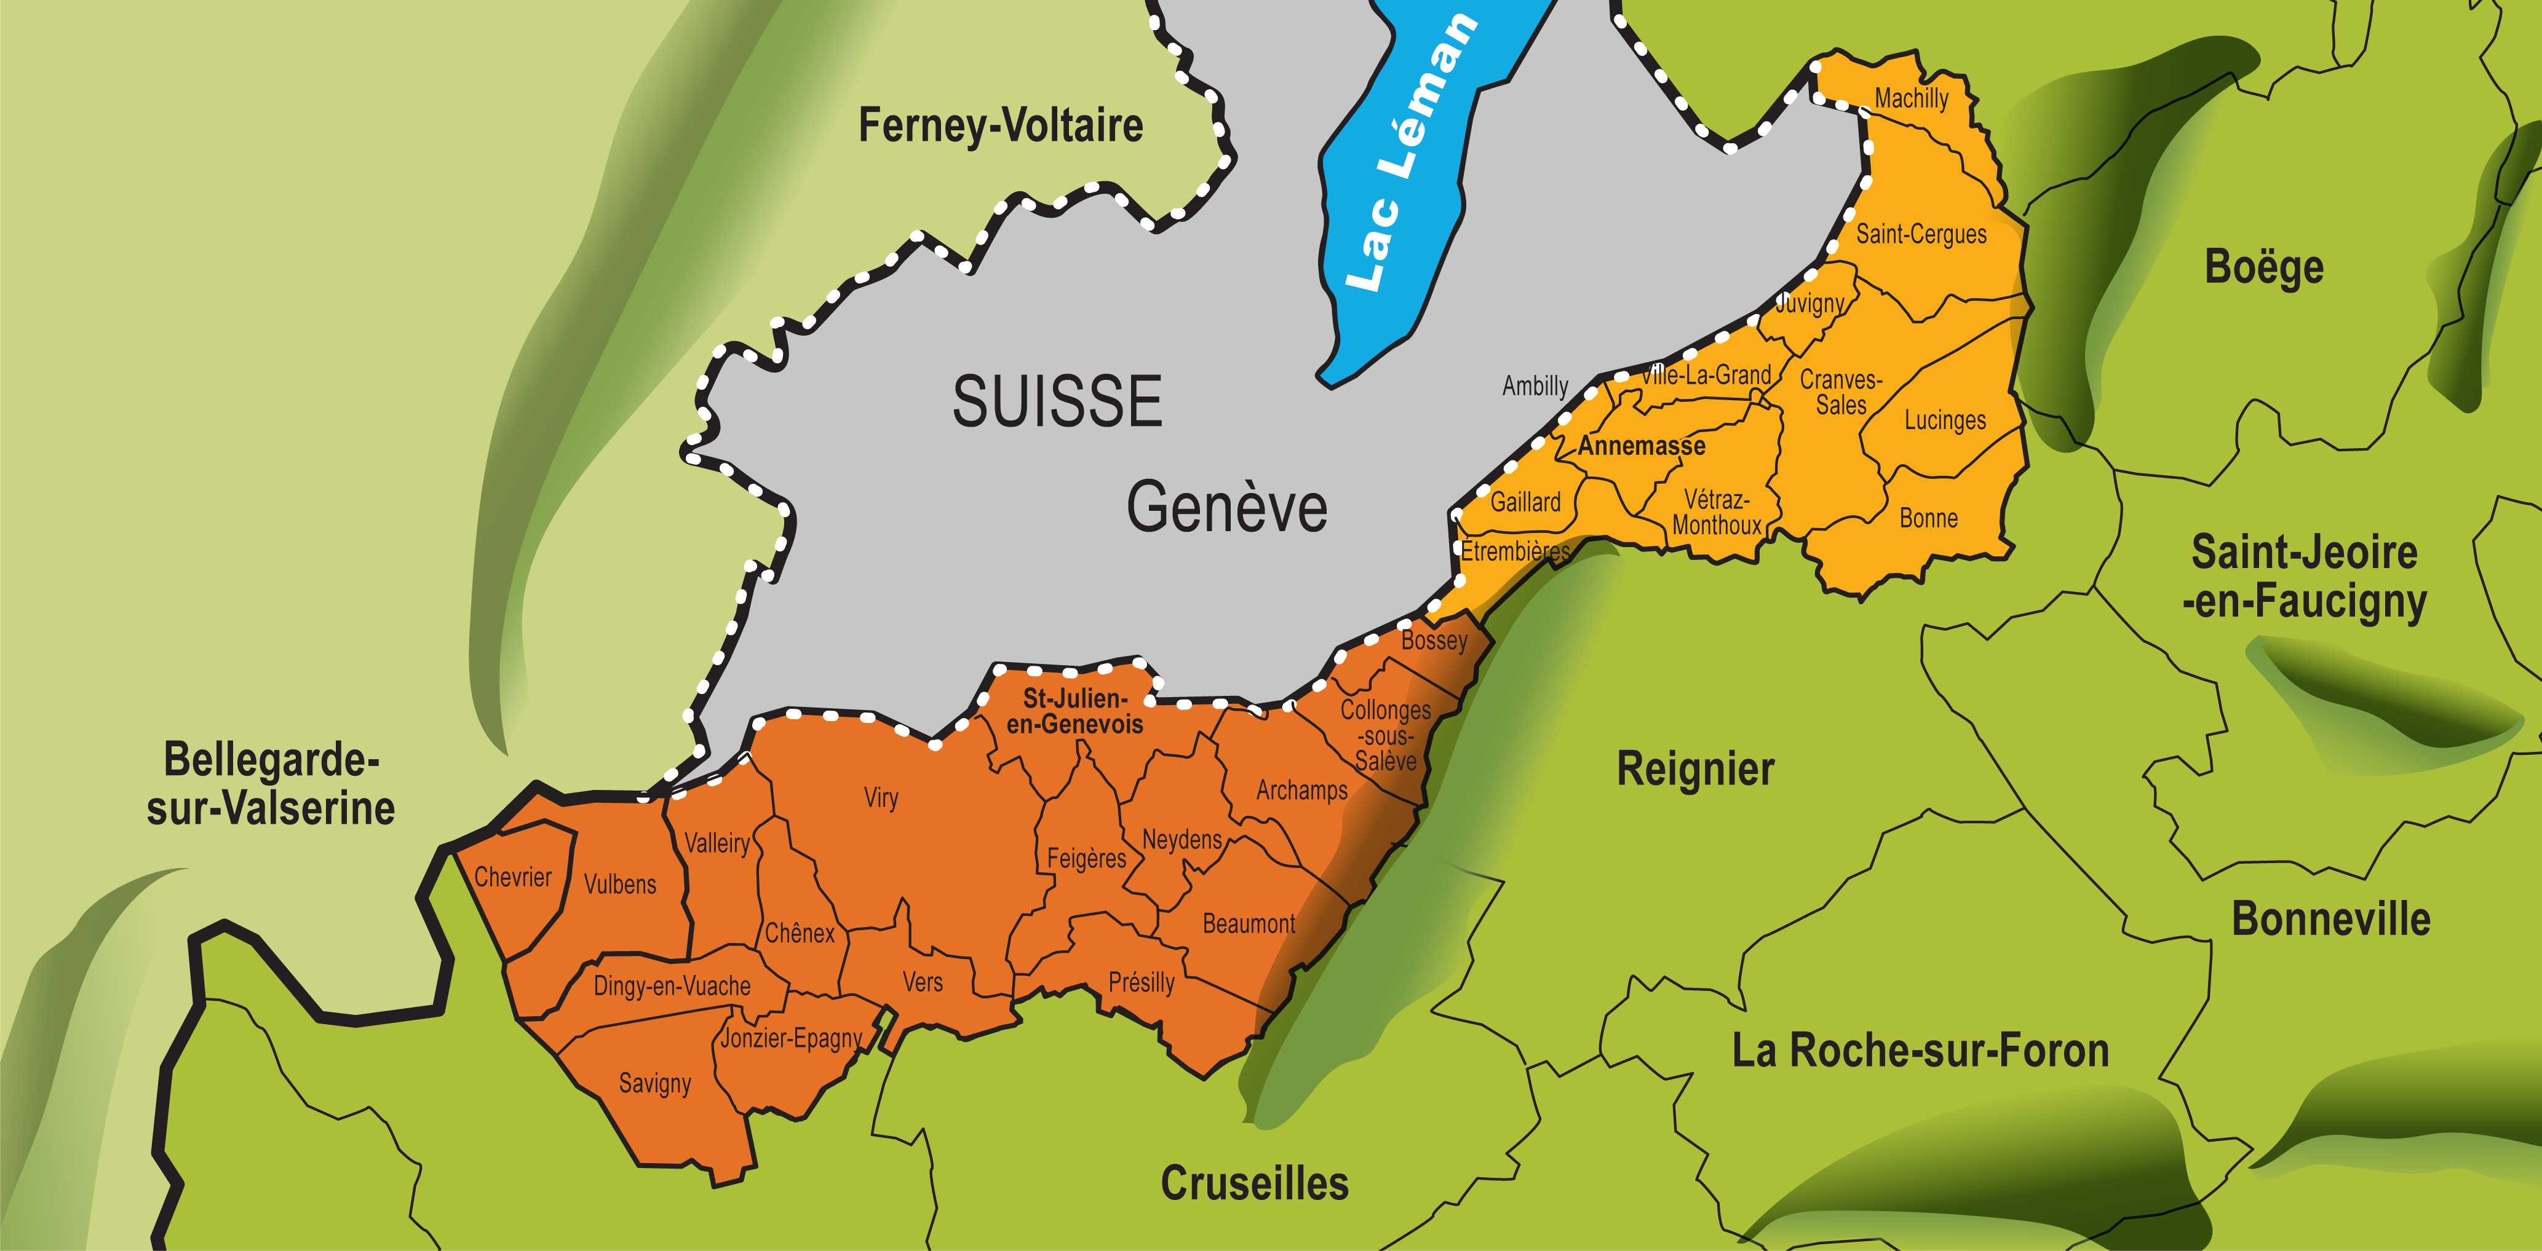
4.Une offre de loisirs locale diversifiée
Aérodrome
Casino-Château Bleu-shopping
Golf
téléphérique
Vitam-Casino
Hameau du Père Noël

Slide 12

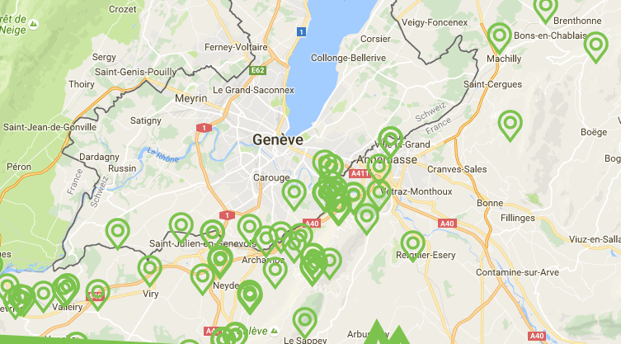
5. L’offre multiple de loisirs « nature » est un atout à bien valoriser : les Monts de Genève

Slide 13
B. Une donnée remarquable distinctive : les flux majeurs à proximité et sur le territoire
Une accessibilité unique !

Slide 14
Un atout majeur du territoire !
15 millions de passagers annuels à l’aéroport international de Genève
Un transit routier européen du nord au sud
Les frontaliers : 300 000 personnes AR quotidiens entre Genève et les territoires français frontaliers
Et des moyens de déplacement de proximité démultipliés dans les années à venir avec le CEVA !

Slide 15
C. Une situation paradoxale : un tourisme présent mais « invisible »

Slide 16
Les rythmes du tourisme ne sont pas ici ceux d’une « station touristique classique »
Pas distinction visuelle : pas de « rythme des plages » ou de « jour de pluie dans les musées
Les visiteurs ont des intérêts très diversifiés et n’ont pas de « parcours obligé »
Pourtant 750 000 nuitées marchandes sur le territoire annuellement…et 730 000 nuitées en résidences secondaires et chez les parents ou amis…soit plus de 1 400 000 nuitées touristiques !
territoire
mais plus de 550 000 séjours d’au moins 1 nuit !

Slide 17
Mais peu d’excursionnistes : 54 000 annuels
Une évaluation difficile sur le plan statistique
Quel périmètre prendre en compte ? Un genevois qui va au Vitam ou dans un casino ou à Migros ?
Un Rochois qui va se promener au Salève ?
Calcul prudent peu similaire à d’autres sites

Slide 18
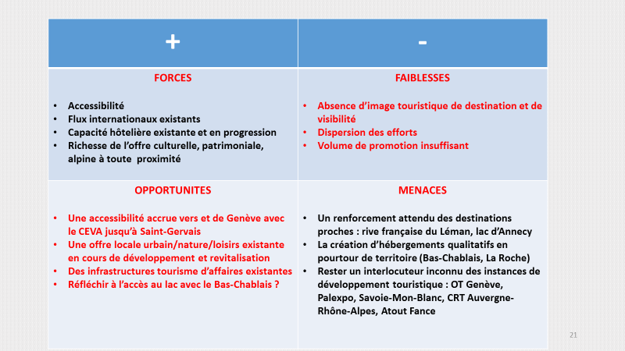
D. Les forces et les faiblesses du territoire touristique

Slide 19
Les conclusions : un tourisme existant mais diffus et pas assez organisé
Des visiteurs hébergés nombreux mais au profil peu intéressé par le territoire en tant que tel
Un point fort : le volume d’équipement hôtelier
Mais :
Des actions concertées pas assez nombreuses chez les professionnels et les OT
Une lutte forte des réseaux hôteliers autour de la « place de marché »
Des efforts de promotion/commercialisation dispersés et pas assez ciblés
une volonté touristique globale sans objectif économique déclaré : plus de visiteurs ? plus d’excursionnistes ? Plus de recettes ?

Slide 20
E. Pour mieux faire : un projet touristique rassembleur et resserré

Slide 21
1. Définir le territoire commun par ce qui le différencie au maximum
Un territoire extraordinairement (et de plus en plus !) accessible du monde entier
Par air, route, rail
Un territoire « enveloppé » d’ exceptionnelles richesses culturelles et paysagères et événementielles
une plateforme logistique proposant les « multi-directions »
Un territoire à découvrir parce qu’il a beaucoup à offrir !
Capacité d’ hébergement, centre de convention, espace naturel à proximité du centre urbain

Slide 22
2. Adopter un texte de positionnement touristique à travailler et partager
« En Haute-Savoie, à la frontière avec la Suisse, un territoire extraordinairement accessible du monde entier, point de départ idéal pour la découverte de Genève, du Lac Léman et des grands stations des Alpes du Nord autour du Mont-Blanc et pour organiser des congrès et des séminaires dans une atmosphère internationale dynamique »

Slide 23
3. « Nommer » le territoire touristique
Peu de pertinence touristique des mots « Genevois », « Annemasse », « Salève » dans l’esprit des professionnels et des individuels et surtout sur internet !
Inventer pour les cibles touristiques une dénomination claire autour des caractéristiques reconnues : Haute-Savoie/Savoie-Mont-Blanc, Genève, Suisse, lac Léman.
Marquer l’accessibilité internationale et la proximité

Slide 24
4.Définir des axes de progrès clairs et réalistes
Un axe « plateforme » grand tourisme de découverte pour les groupes : le meilleur point de départ pour découvrir Genève, la Suisse, les montagnes et les lacs de Haute-Savoie
Un axe « affaires » : congrès et séminaires : le meilleur site international de congrès et de séminaires entre la France et la Suisse : cet axe passera par la réunification du tourisme d’affaires et du tourisme de loisirs
Un axe en direction des individuels et des médias : à la découverte d’un espace encore méconnu : montagne et sports de nature, bien-être, gastronomie, shopping et casinos

Slide 25
Pourquoi ces axes ? une diversification ciblée pour une économie touristique en hausse
Diversifier les clientèles ( à côté de la clientèle ultra-majoritaire existante qui occupe les hôtels en semaine) pour :
Améliorer les recettes globales du tourisme sur le territoire, notamment en fin de semaine
Diversifier les prestataires locaux profitant de retombées économiques en hausse
Garantir les retombées économiques du tourisme à long terme : prévenir les risques

Slide 26
Axe 1 : le voyage en groupe : une clientèle bien repérée sur le plan commercial
A. Groupes tourisme et découverte
Une clientèle essentiellement française en « découverte » à multiples entrées pour le territoire : Genève, le Léman, les Alpes, les sports nature…
Un segment intéressant pour la fin de semaine
Une contribution financière non négligeable pour des prestataires diversifiés : hôtels, restaurants, sites culturels, achats…
B. Groupes « stop-over » en liaison avec l’AIG et l’axe européen nord-sud
Une clientèle internationale nombreuse à acquérir avec les grands opérateurs de voyages

Slide 27
Axe 2 : le tourisme d’affaires : congrès et séminaires
Un segment possiblement « porteur » pour le territoire : atmosphère internationale, grandes entreprises, situation géographique et économique favorables
Un équipement « congrès » existant, même s’il faut le repositionner et le « reprofiler »
Des offres de séminaires de qualité existantes et en augmentation
Des actions rapidement bénéfiques à entreprendre vis-à-vis des grands organisateurs : Genève Tourisme, Palexpo et les agences en contrat, AIG, ONU, BIT, Croix-Rouge…

Slide 28
Axe 3 : les individuels en découverte et les médias
Une clientèle d’individuels intéressante sur le we pour des prestataires diversifiés
Un segment de « conquête » qui ne connait pas le territoire
Les thèmes de l’offre :
1 : le territoire en tant que tel : sports nature, détente, gastronomie, casinos
2 : le mix : territoire et la proximité : le Léman, Chamonix, Annecy
3 : le territoire comme porte d’entrée vers la Suisse et Genève
Les outils de la conquête :
L’OT comme « l’interlocuteur valable » pour les grands institutionnels (SMBT, CRT, Atout France) avec une offre forte
Faire émerger la destination touristique par des opérations « médias » ciblées en France
S’insérer dans une révolution du numérique notamment pour favoriser la réservation en ligne

Slide 29
5. L’outil de ce projet : un Office de Tourisme unique pour le territoire
Donner en interne et en externe un « visage » organisé, décideur, et dynamique, « porteur officiel de l’économie touristique du territoire »
Développer une image unique du territoire touristique : un positionnement et un « nom »
Être un vrai interlocuteur crédible pour tous les apporteurs de clientèles avec un portefeuille d’offres rassemblé et quantitatif : information, promotion, pré-commercialisation ou commercialisation au profit de tous les prestataires engagés autour de lui
Profiter du savoir-faire des 2 équipes en place, très compétentes, mais dispersées dans les actions
Atteindre ces objectifs dans le cadre de moyens mesurés mais regroupés

Slide 30
Les conditions de la réussite
Confirmer l’intérêt des 2 EPCI pour l’économie touristique : déjà plus de 110 millions d’€ annuels de chiffres d’affaires sur le territoire, 2 186 emplois touristiques directs (+ 3 245 emplois concernés régulièrement+ 1 173 emplois concernés occasionnellement)
En affirmant des objectifs très identifiés à 3 ans : un plan marketing rigoureux
En attribuant à l’OT sur le moyen terme, (et le moins possible au coup par coup), des moyens d’action satisfaisants
En associant les prestataires à la réflexion sur les objectifs
En leur proposant de vrais partenariats sur les actions
En les faisant participer à l’évaluation des résultats

Slide 31
Un calendrier possible en 2017
2017
-janvier-février : validations des principes par les EPCI et les instances des 2 OT
-février : présentation aux EPCI des budgets 2017 des 2 OT avec indication des actions partagées et des budgets « mis en commun » en préfiguration (convention de partenariat entre les 2 OT)
-février-mars : travail sur les statuts et écriture des objectifs avec des points « forts » à aborder en amont : le centre de convention, l’adhésion des professionnels
-avril 2017 : validation des statuts et délibération des 2 EPCI pour la création d’un OT unique, dont sa forme juridique, son nom et son siège, avec 2 dates de mise en place : date de création ( au 1er juin ? ) et date opérationnelle (1/01/2018)
2018
-1er janvier : transfert effectif des responsabilités vers le nouvel OT, transfert effectif des personnels vers le nouvel OT

Slide 32

Merci de votre attention

